Slide 1
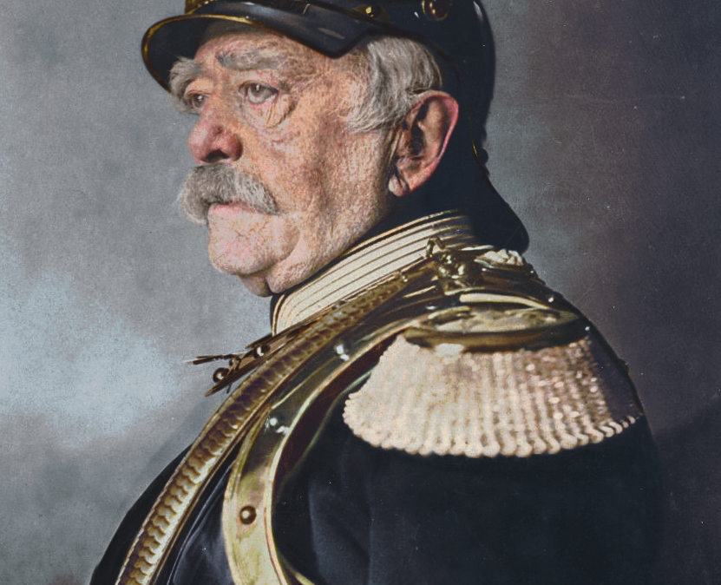
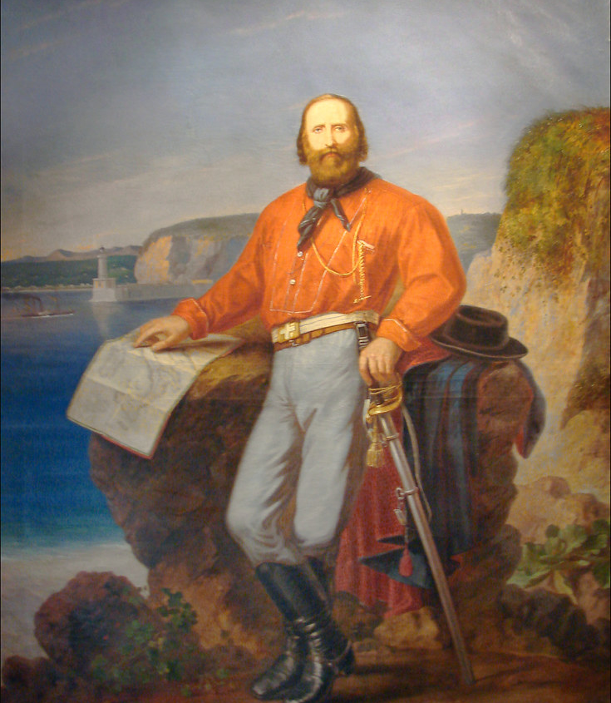
Nationalismen och nationalstaten
Det här fotot av Okänd författare licensieras enligt CC BY-SA-NC
Det här fotot av Okänd författare licensieras enligt CC BY

Slide 2
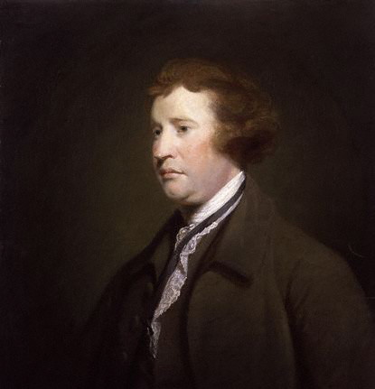
Under 1700- & 1800-talet växer de moderna politiska ideologierna Konservatismen, Liberalismen och Socialismen fram, vilka än idag används när vi placerar partier, tidningar osv på en politisk skala.
Konservatismen – Att bevara.
Utvecklas som ett motstånd och proteströrelse mot franska revolutionen och upplysningens idéer. Anser att samhället inte ska ändras, förändringar sker gradvis om de ens är nödvändiga, den levande generationen är inte den enda i samhället, även de föregående och kommande ska tas till hänsyn – Efter den extremt snabba samhällsförvandlingen under revolutionerna.
Det här fotot av Okänd författare licensieras enligt CC BY-SA-NC

Slide 3
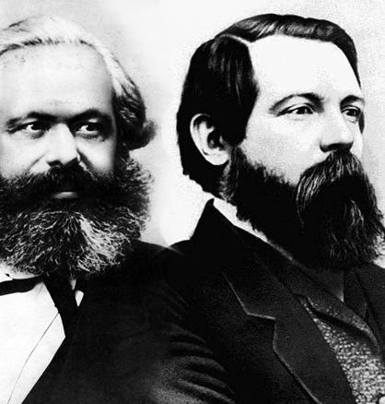
Liberalism – frihet
Frihet var liberalismens slagord, inspirerad av upplysningens och franska revolutionens samhällskritik och tankar kring att förändra de orättvisor som ståndssamhället hade.
Ekonomisk frihet – staten ska inte blanda sig i ekonomin, fri konkurrens – marknadens osynliga hand.
Politisk frihet – författning som säger hur ett land ska styras och vilka rättigheter & skyldigheter folket och makten har.
Socialismen
Riktar sig till den framväxande arbetarklassen och dess behov.
Allmän rösträtt – En stark stat som äger industrierna istället för individer.
Karl Marx & Fredrich Engels.
Klasskampen.
Det här fotot av Okänd författare licensieras enligt CC BY-SA-NC

Slide 4
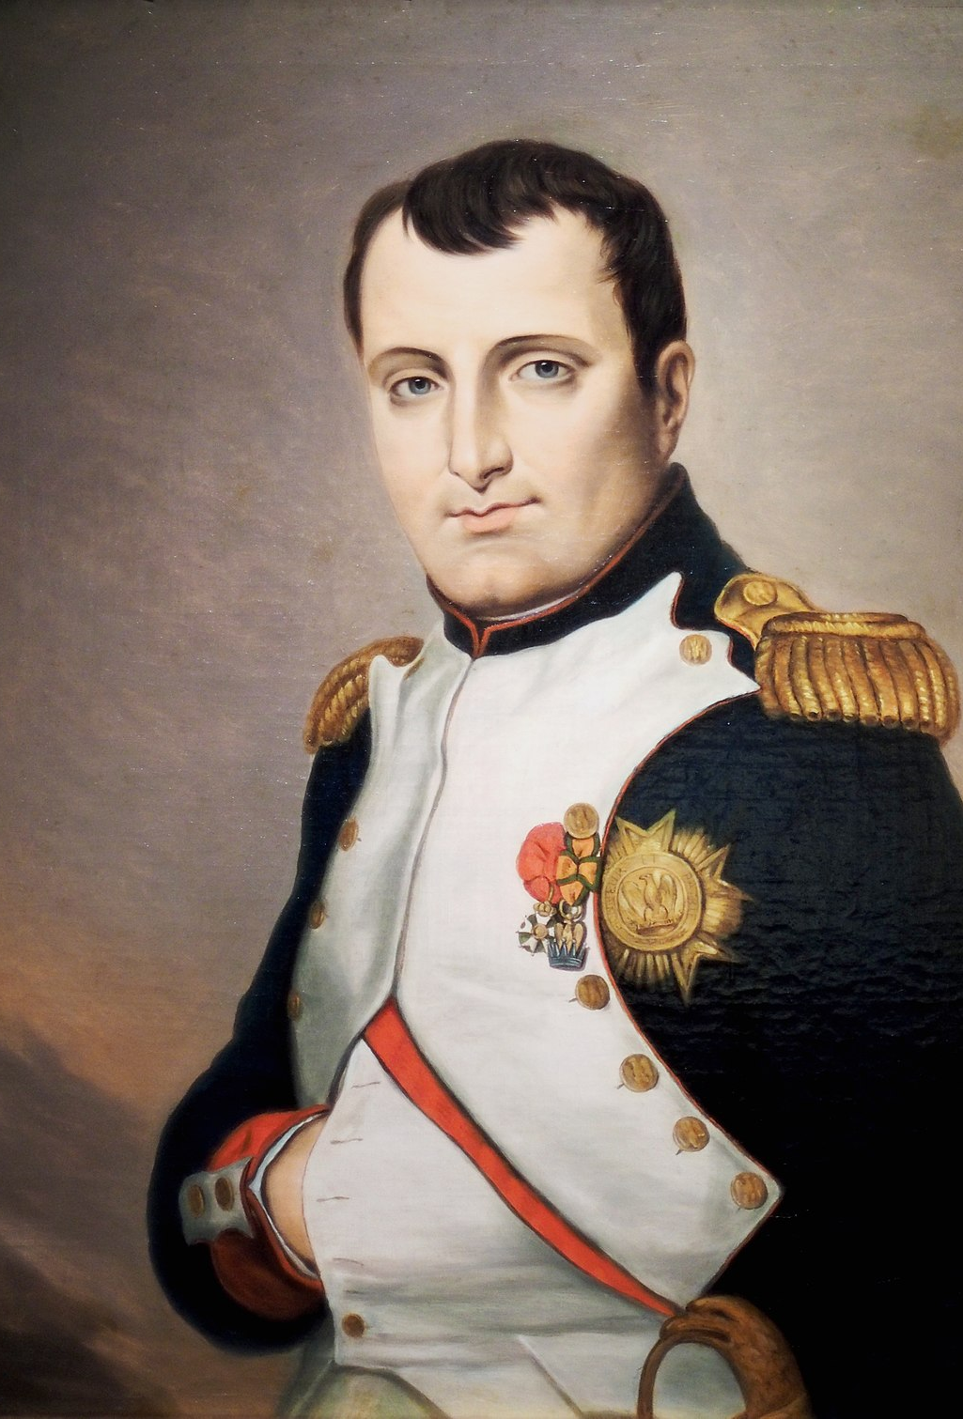
Nationalismen
Efter den franska arméns ockupation av europeiska länder under franska revolutionen och Napoleon-tiden inspirerade och väckte nationalistiska tankar och känslor runt om i Europa.
Det här fotot av Okänd författare licensieras enligt CC BY-SA

Slide 5
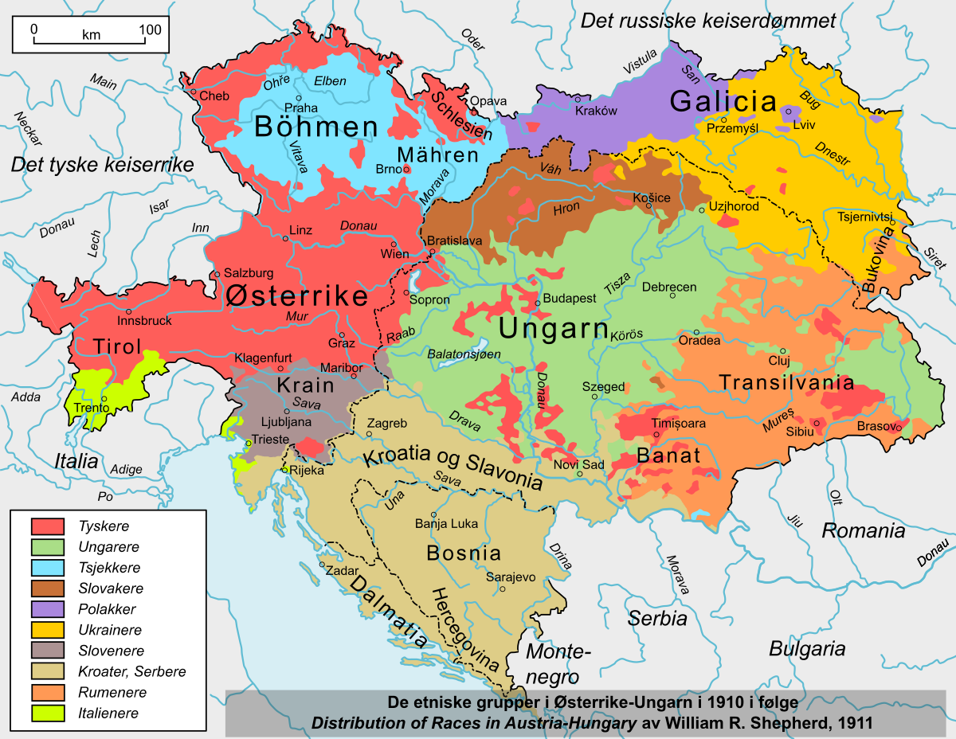
Man menade att varje folk som har samma religion, samma språk och samma kultur utgjorde en nation och varje nation bör utgöra en stat.
Nationalismen tig sig olika uttryck:
Splittrande – i riken där det fanns flera folkgrupper inom riket. Framför allt i Österrike-Ungern/Habsburgska riket, Ryssland och det ottomanska riket. I dessa länder ville folk bryta sig ut från den centraliserade makten och skapa egna nationer.
Enande ­­– bland de folkgrupper som var splittrade mellan olika stater, Italien och Tyskland.
Det här fotot av Okänd författare licensieras enligt CC BY-SA

Slide 6
Nationalismen spreds bland många folk ut över Europa under 1800-talets första hälft och många folk inom de stora rikena försökte göra uppror/befria sig och skapa egna nationer. Dessa uppror slogs oftast ned snabbt och blodigt.
Italienarna, tjecker, polacker och ungrare krävde frihet med slogs ner av ryska och österrike-ungerska trupper.

Slide 7
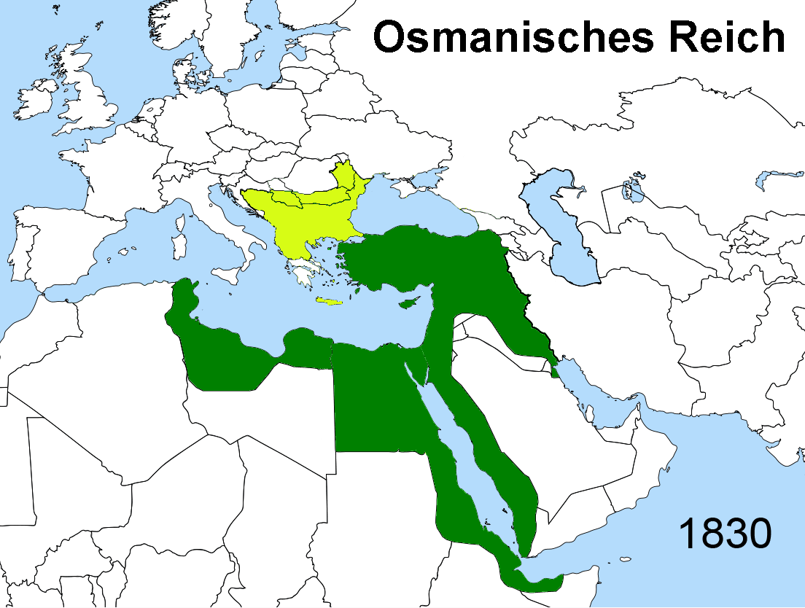
Det stora rike som först förlorade områden pga. Nationalistiska strömningar var det svaga Ottomanska riket, Europas sjuke man, de förlorade Grekland 1830, efter att grekerna stöddes av Storbritannien och Frankrike.
Krimkriget – Ryssland anfaller ottomanska områden i nuvarande Rumänien, Fra. Och Sbr. gillar inte den ryska expansionen och krig bryter ut. 2 kristna länder försvarar ett muslimskt land mot ett annat kristet land… men framför allt var detta för att förhindra den ryska expansionen.
Det här fotot av Okänd författare licensieras enligt CC BY-SA

Slide 8
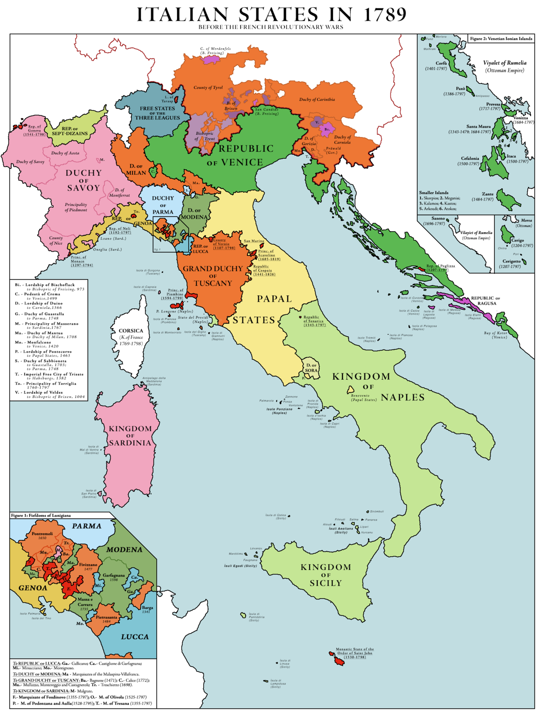
Italiens enande
Habsburgska riket härskade över Norditalien och förhindrade ett enande av landet, trots att flertalet att flertalet uppror blossat upp, dessa slogs ner hårt.
Kungariket Sardinien-Piemonte med stöd av Frankrike lyckades till slut driva ut habsburgarna från Norditalien, Garibaldi var en känd frihetskämpe vid detta krig.
Många av de andra små rikena i Italien anslöt sig till den nya enhetsrörelsen och kungariket Italien utropas 1861.
Det här fotot av Okänd författare licensieras enligt CC BY-SA

Slide 9
1866 fick Italien de små rikena Venedig och Venetien efter att ha stöttat Preussen i krig mot Österrike-Ungern.
I Syditalien ville folket dock inte ingå i det nya riket som man mer såg som ett expanderande Sardinien-Piemonte än ett nytt och enat Italien.
Syditalien gör uppror mot den nya enade kungadömet, detta slås ner av det nu stora kungadömet och även här spelar Garibaldi en stor roll i att leda trupper.
Därmed blev hela den Apenninska halvön ett enat kungadöme.

Slide 10
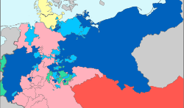
Tysklands enande
Wienkongressen 1815 – för att förhindra en ny Napoleon. Här enas de tidigare över 400 olika Tyska furstendömena till 39 större furstendömen i en union.
Detta väckte frustration och missnöje hos många tyskar, både hos de furstar som fölroat sina områden men även hos dem som ville se ett enat Tyskland.
Liberara krafter inom Tyskland försökte i dicenier ena tyskland till en nation, men det var den konsrvativa kanseln av Preussen: Otto von Bismarck som lyckades med att ena Tyskland.
Bismarck- målen helgar medlen. ”vår tids stora frågor ska inte lösas med tal och majoritetsbeslut utan med blod och järn.”
Det här fotot av Okänd författare licensieras enligt CC BY-SA
Det här fotot av Okänd författare licensieras enligt CC BY-SA

Slide 11
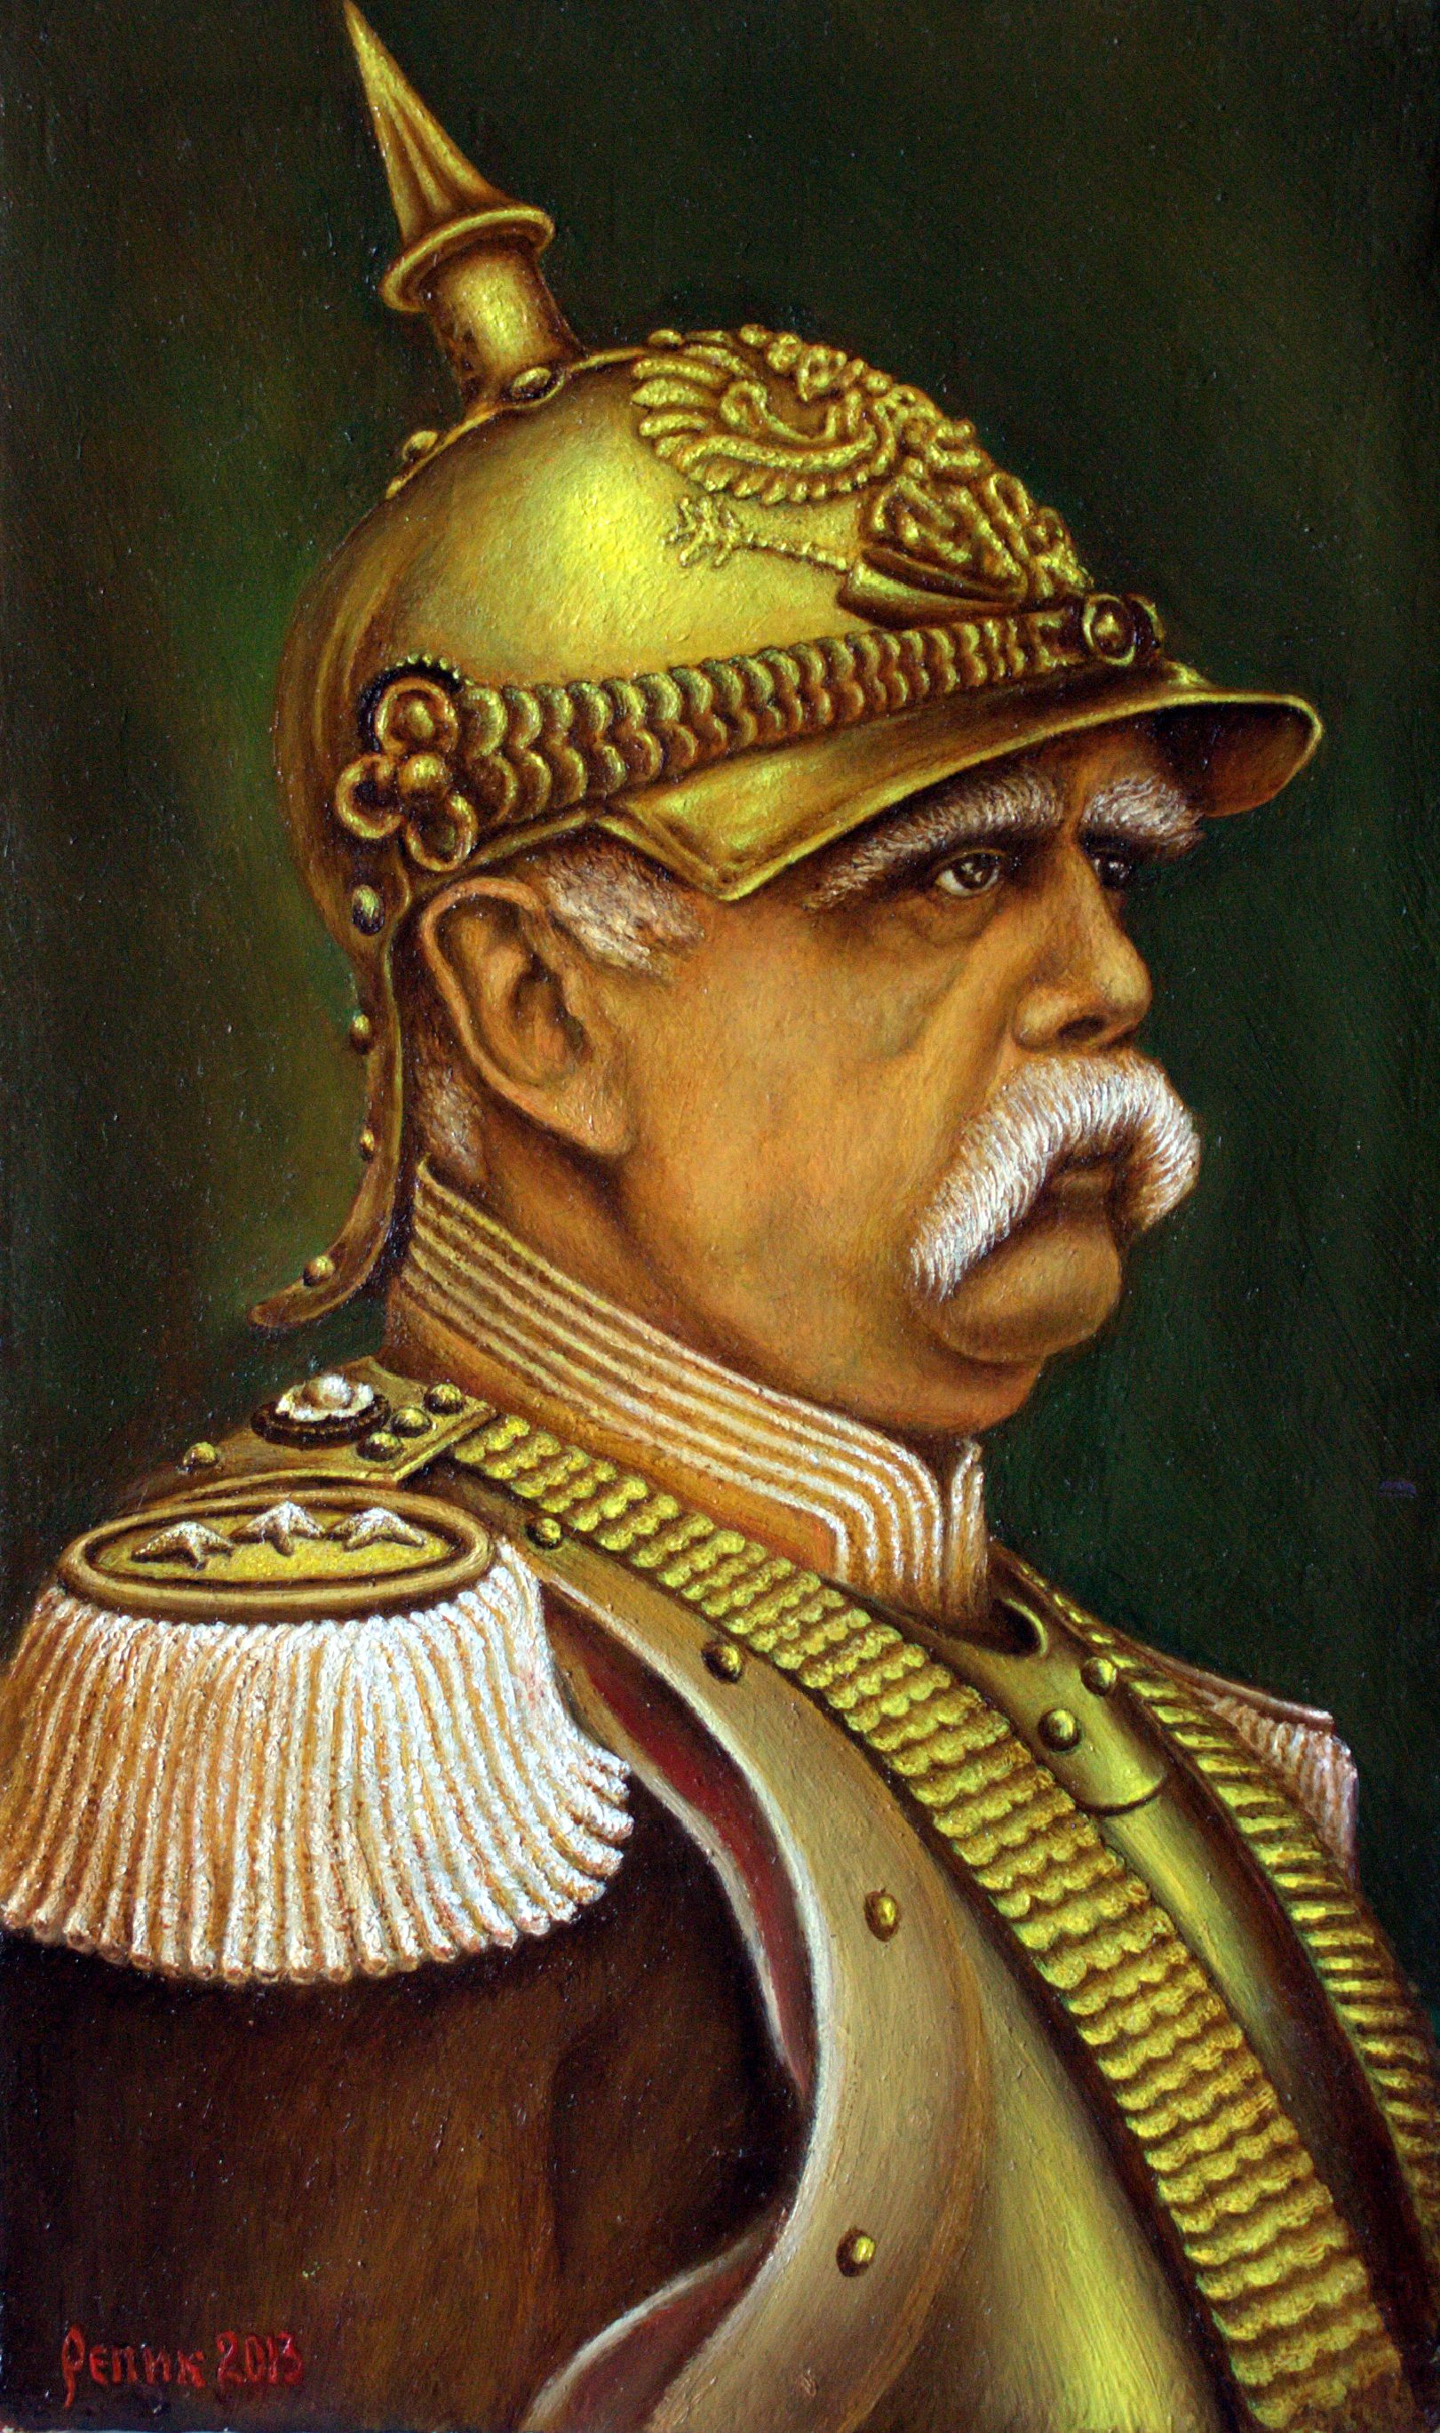
Bismarck byggde upp en morden och effektiv armé i Preussen som han sedan använde i tre olika krig som ledde till Tysklands enande.
1863 – Krig mot Danmark om Schlesvig i norra Tyskland.
1866 – Krig mot den gamla rivalen Österrike (stortyskland) och de krossas på bara 3 veckor pga preussens moderna armé.
1870 – Bismarck provoserar fram ett krig mot Frankrike för att skapa en enande motståndare mot det tyska folket. Även fransmännen var chanslösa mot den Preussiska armén, Kejaren tillfångas och tyskland går in i Paris.
I Januari 1871 utropas det enade Tyskland i spegelsalen i Versailles och den Preussiska kungen Wilhelm I blir Kejsare över Tyskland och Bismark blir rikskansler.
Det här fotot av Okänd författare licensieras enligt CC BY-SA

